Slide 1





Курбанов Магомед
Приложение для механиков

Slide 2
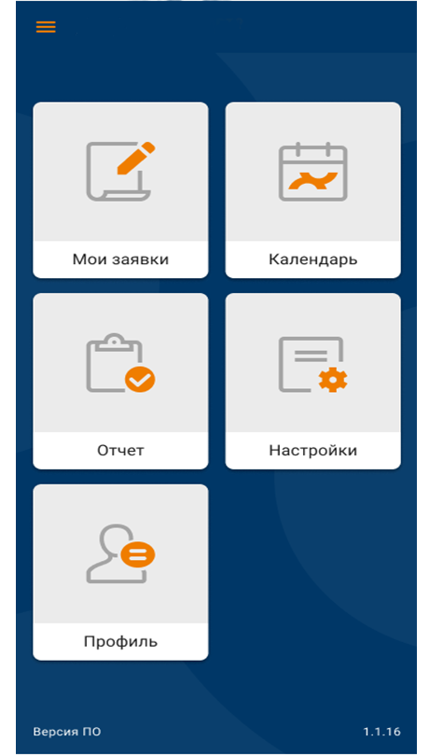
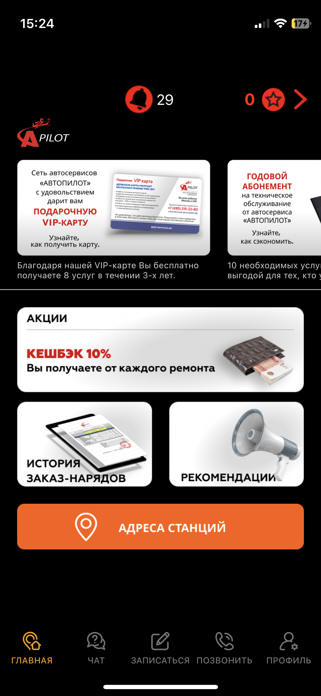

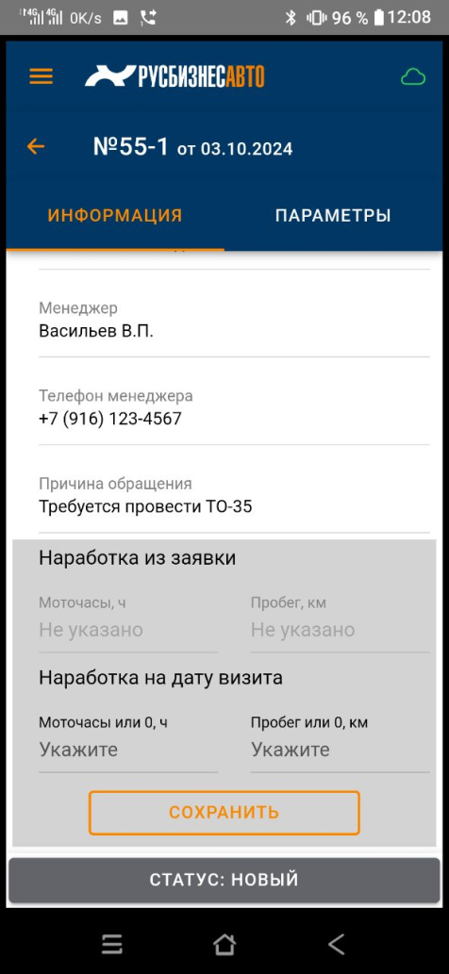
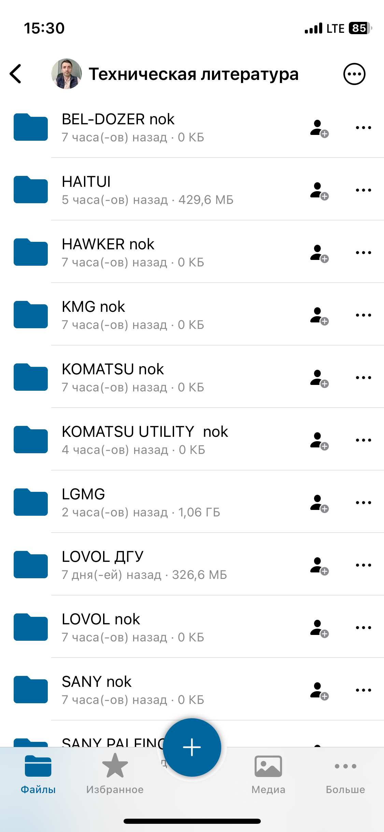
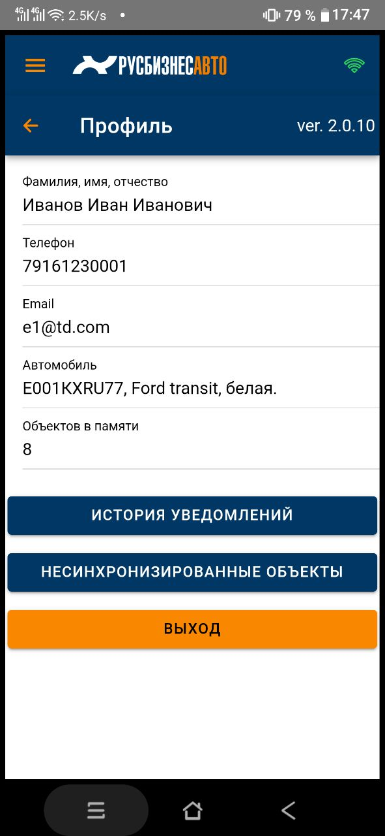





Мобильное приложение
Начальный экран.
Мои заявки
Мои заявки
Календарь
Календарь
Отчет
Отчет
Ссылка на облачный сервер NEXCLOUD. Тех.библиотека
Краткая информация о пользователе
Тех. литература
Тех. литература
Тех. литература
Тех. литература
Notes:
Каждое утро механик сам выбирает авто подтверждает

Slide 3
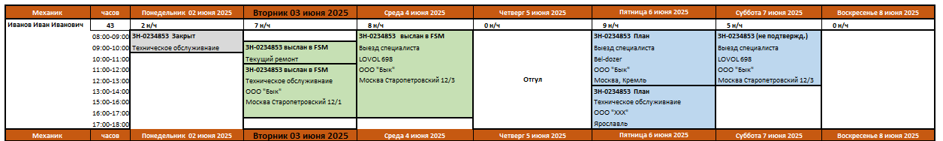
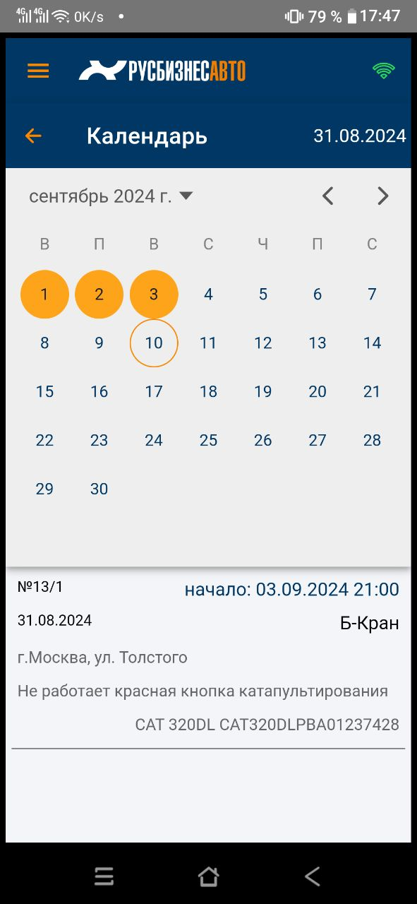
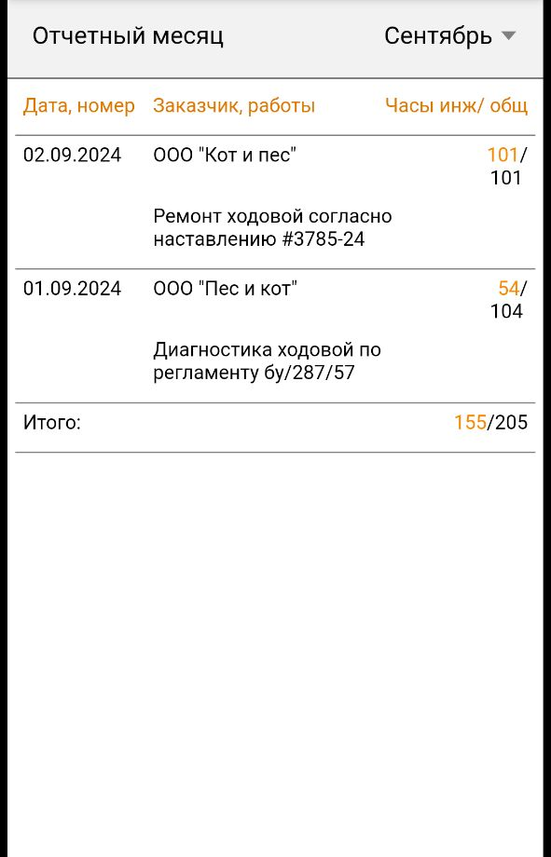
Мобильное приложение
Мои заявки
Мои заявки
5
Календарь
Календарь
6
11
Отчет
Отчет
Краткая информация из доски диспетчеризации
Отчет по отработанным н/ч
Краткая информация из доски диспетчеризации
Тех. литература
Тех. литература
Тех. литература
Тех. литература
Notes:
Мои заявки – на сегодня, взятые в работу, недоделанные, календарь – запланированные (не принятые в работу). Отчет справочно показывает. Чек-лист работ по ТО

Slide 4
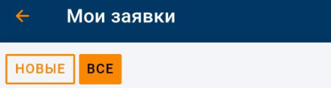
Мобильное приложение
Серым – закрыт
Зеленым – в работе
Желтым – план
Есть возможность скрыть закрытые и начатые ЗН
Чтобы перейти к заявке необходимо нажать на него
Мои заявки
ЗН-0234853 Закрыт 15.07.2025
от 12.07.2025 Гарантия
Техническое обслуживание
SANY SY320C
ООО "Бык"
Москва Старопетровский 12/1
Календарь
ЗН-0234853 В работе 16.07.2025 с 09:00
от 15.04.2025 Заявка
Техническое обслуживание
SANY SY330D
ИП Петров
Москва, Яракского 56
ЗН-0234853 План на 22.05.2025 08:00-12:00
от 15.07.2025 Заявка
Техническое обслуживание
CAT 320DL
ООО «СпецСтрой"
Стационар
Отчет
ЗН-0234853 План на 22.05.2025 12:00-18:00 От 13.07.2025 Предпродажная подготовка
ППП
SANY SY330
ИП Петров
Москва, Яракского 56
Тех. литература
Тех. литература

Slide 5
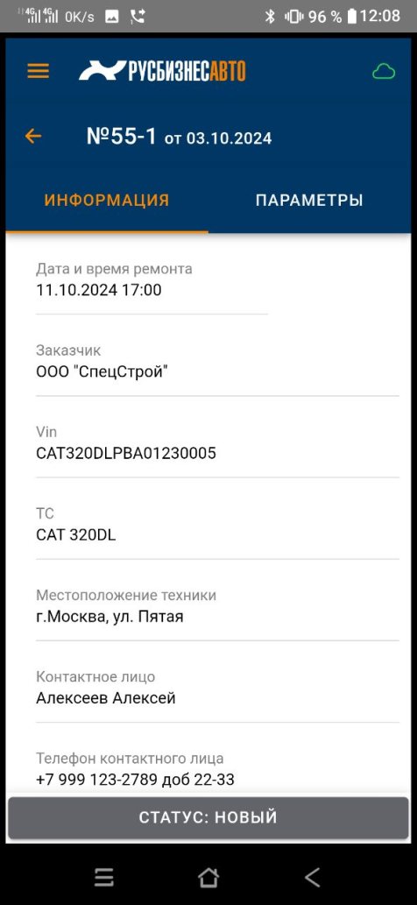
Мобильное приложение
В «информации» ЗН содержаться необходимые данные
Перед тем как закрыть ЗН необходимо внести реальный пробег (не дает закрыть ЗН пока не введены данные)
Перед началом работ необходимо изменить статус:
Подготовка
Выехал
Доехал
Ожидание техники
Приступил к работе
Приостановка
Закончил
И т.д.
ЗН-0234853 Закрыт 15.07.2025
от 12.07.2025 Гарантия
Техническое обслуживание
SANY SY320C
ООО "Бык"
Москва Старопетровский 12/1
ЗН-0234853 В работе 16.07.2025 с 09:00
от 15.04.2025 Заявка
Техническое обслуживание
SANY SY330D
ИП Петров
Москва, Яракского 56
ЗН-0234853 План на 22.05.2025 08:00-12:00
от 15.07.2025 Заявка
Техническое обслуживание
CAT 320DL
ООО «СпецСтрой"
Стационар
ЗН-0234853 План на 22.05.2025 12:00-18:00 От 13.07.2025 Предпродажная подготовка
ППП
SANY SY330
ИП Петров
Москва, Яракского 56
Тех. литература
Тех. литература
Тех. литература
Notes:
Автоматически считала часы.

Slide 6
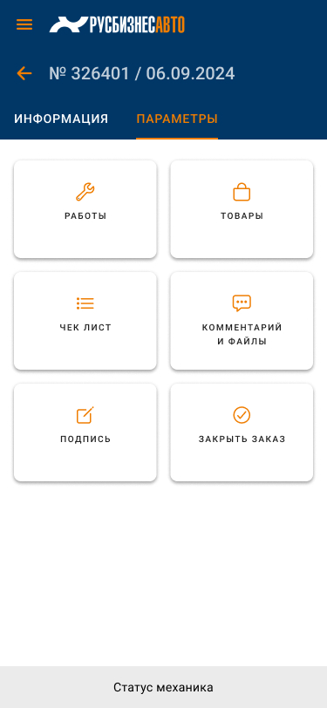






Мобильное приложение
Работы: список работ по заказ наряду которые необходимо выполнить
Товары: список запасных частей которые выписаны по ЗН
Чек-лист: осмотр техники с оперативной фиксацией неисправностей.
Фото и комментарии:
Подпись: подпись клиента (ФИО должность) по завершению работ
Закрыть ЗН: закрыть ЗН после выполнения всех работ и подписи клиента
работы
товары
чек-лист
Фото и комментарии
подпись
Закрыть заказ наряд
Тех. литература
Тех. литература
Notes:
Модуль: Подпись как в дчл. Скан. Печатная форма полевого ЗН.

Slide 7
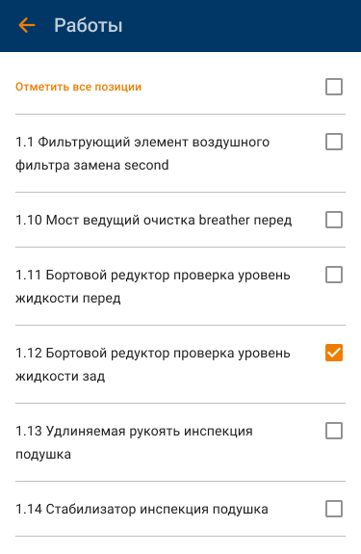
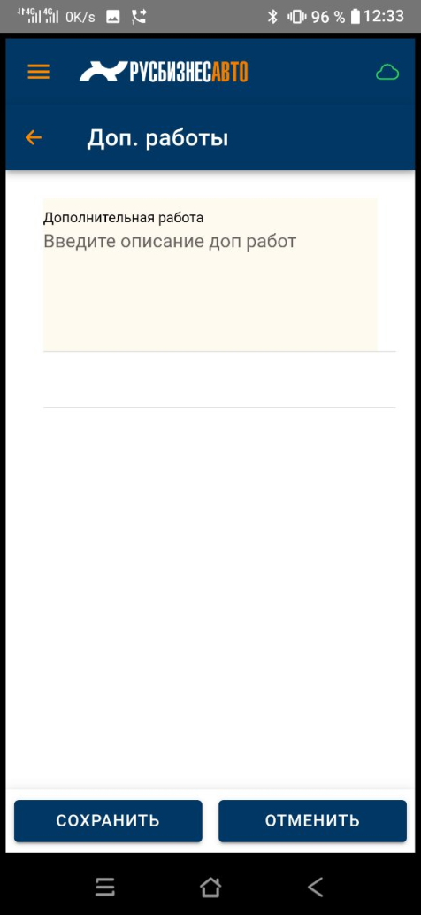
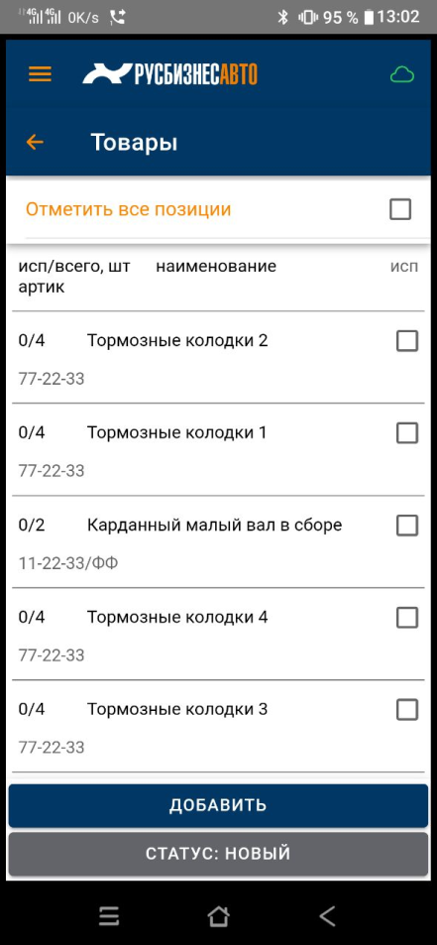
Мобильное приложение
Список всех работ по ЗН.
При выполнении работ необходимо отметить все работы которые были проведены.
Есть возможность отметить все работы сразу.
Так же есть возможность добавить доп. работы прямо в приложении.
Замена сапуна гидробака
Замена фильтра высокого давления
Замена фильтра высокого давления
Замена фильтра обратной магистрали
Чистка сетки заливной горловины бака
Очистка радиатора ОЖ
Очистка/замена первичного фильтра
Смазка рулевого механизма и направляющих
Диагностика ДВС
Замена пальца BOOM
работы
товары
Замена пальца ARM
Регламентное обслуживание 1000 м/ч
Замена масляного фильтра ДВС
Замена моторного масла
Замена масла бортовых редукторов
Замена топливного фильтра тонкой очистки
Замена топливного фильтра
Замена топливного фильтра (сепаратор)
Замена воздушного фильтра первичный
Замена воздушного фильтра вторичный
Замена сапуна гидробака
Замена фильтра высокого давления
Замена фильтра высокого давления
чек-лист
Фото и комментарии
подпись
Закрыть заказ наряд
сохранить
сохранить
Тех. литература
Тех. литература
Тех. литература
Notes:
На подумать доп.работы

Slide 8
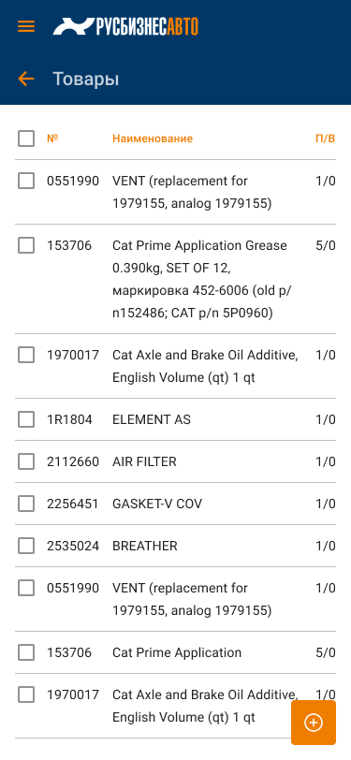
Мобильное приложение
1) Необходимо осуществить прием запасных частей, тщательно проверить соответствие наименований и количества заявленным, и подтвердить получение.
2) Изменение статуса заказа недопустимо до момента фактического получения и подтверждения ЗЧ (при наличии к получению).
3) После подтверждения получения ЗЧ складской список отображается аналогично перечню работ, в котором ЗЧ необходимо отметить до закрытия ЗН. Допускается корректировка количества использованных или переданных клиенту позиций
Отметить все позиции
Фильтр топливный грубой очистки
Фильтр топливный грубой очистки
1 шт.
1 шт.
работы
товары
1 шт.
1 шт.
Фильтр воздушный внутренний
Фильтр воздушный внутренний
1 шт.
1 шт.
Фильтр воздушный наружный
Фильтр воздушный наружный
чек-лист
Фото и комментарии
Масло моторное 5W-30
Масло моторное 5W-30
40 л..
40 л..
1 шт.
Сапун
Сапун
1 шт.
Антифриз
Антифриз
20 л..
подпись
Закрыть заказ наряд
20 л..
Статус: подготовка
Подтвердить получение
сохранить
Тех. литература
Тех. литература
Тех. литература
После смены статуса на «подготовка», товары необходимо принять на складе. При получении на складе ЗЧ, необходимо сверить количество, отметить и подтвердить получение.
Notes:
Добавить убрать

Slide 9
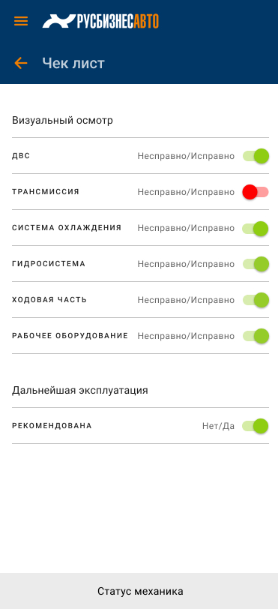
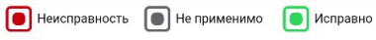
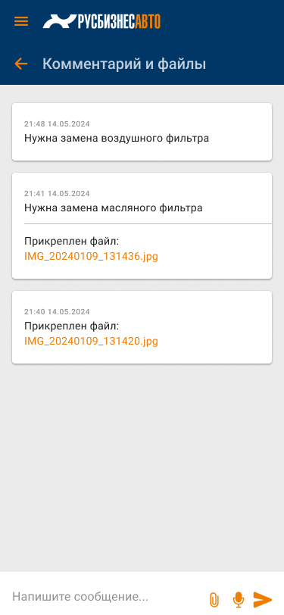

Мобильное приложение
В чек-листе предусмотрен стандартный перечень проверок технического состояния оборудования. В случае обнаружения неисправности и соответствующей отметки, открывается дополнительное окно, предназначенное для внесения подробного комментария с описанием дефекта, а также прикрепления фотоматериалов, иллюстрирующих выявленную проблему.
В заключительной части документа предусмотрена графа для определения дальнейшей возможности эксплуатации оборудования.
работы
товары
чек-лист
Фото и комментарии
комментарии
подпись
Закрыть заказ наряд
сохранить
Тех. литература
Тех. литература
Notes:
Он-лайн фото, дата время фото

Slide 10
Мобильное приложение
Фото и комментарии
Общий вид 4 шт.
Экран
работы
товары
Шильдик
Рабочие органы
Старые фильтра
чек-лист
Фото и комментарии
подпись
Закрыть заказ наряд
Описание работ:
сохранить
Тех. литература
Тех. литература
Обязательный осмотр машины. Включен в любой ЗН

Slide 11
Мобильное приложение
работы: список работ по заказ наряду
Товары: список запасных частей по ЗН
Чек-лист: стандартный чек лист обязательная к заполнению
Фото: фотографии машины
Подпись: подпись клиента
Закрыть ЗН: закрыть ЗН после выполнения всех работ
работы
товары
чек-лист
Фото и комментарии
подпись
Закрыть заказ наряд
Тех. литература
Тех. литература
Нужно внести фактическую наработку в «н/ч» или «км»

Slide 12
Мобильное приложение
Тех. литература
Тех. литература
Тех. литература

Slide 13
Вывести в приложении чек лист при проведении ТО
Сейчас в 1С при заведении карты ТО вноситься информация только по расходникам и вид работ «Регламентное ТО» без расшифровки работ. Необходимо чтобы все регламентные работы были включены в перечень работ но при этом не отображались в акте у заказчика.
Как это можно сделать?
Мы можем прописать весь список работ, сделать чек-лист, как ее заносить в 1С? Чтобы она автоматически подгружалась к каждому ТО по виду техники
При выполнении ТО на некоторых брендах, необходимо формировать отчет для производителя, так же предусмотреть этот пункт.
Notes:
Отчет для производителя формируется в 1С

Slide 14

Мобильное приложение
Основные задачи:
  Возможность получать и обрабатывать заявки на ремонт с телефона.
  Обеспечение поэтапного выполнения ремонта с пошаговой инструкцией
  Собрать всю информацию о ремонте и передать ее в 1С для последующего анализа
  Улучшение контроля и планирования работы руководителем.

Slide 15
Мобильное приложение
Основные функции:
- Авторизация пользователей через учётные записи, связанные с 1С.
- Просмотр и получение заявок, назначенных руководителем.
- Пошаговое выполнение стандартных процедур: выезд, диагностика, ремонт, тестирование, сдача машины.
- Интерактивные чек-листы и инструкции на каждом этапе.
- Возможность прикреплять фотографии, документы и заметки к заявке.
- Отправка текущего статуса и результатов в 1С в режиме реального времени.
- Уведомления о новых заявках, изменениях статусов и комментариях руководителя.
- Возможность коммуникации между механиками и руководителем через встроенный чат.
Notes:
Подпись клиента на экране акта выполненных работ

Slide 16
Мобильное приложение
Интеграция с 1С:
- - Двунаправленный обмен данными: получение заявок и передача отчётов.
- Синхронизация статусов заявок.
- Автоматическое формирование отчётов для руководства на основе данных из приложения.
- Обеспечение безопасности и сохранности данных.

Slide 17
Мобильное приложение
Пользовательский интерфейс:
- Интуитивно понятный и адаптированный для быстрого ввода информации.
- Минимум отвлекающих элементов, максимум полезной информации.
- Возможность работы офлайн с последующей синхронизацией.

Slide 18
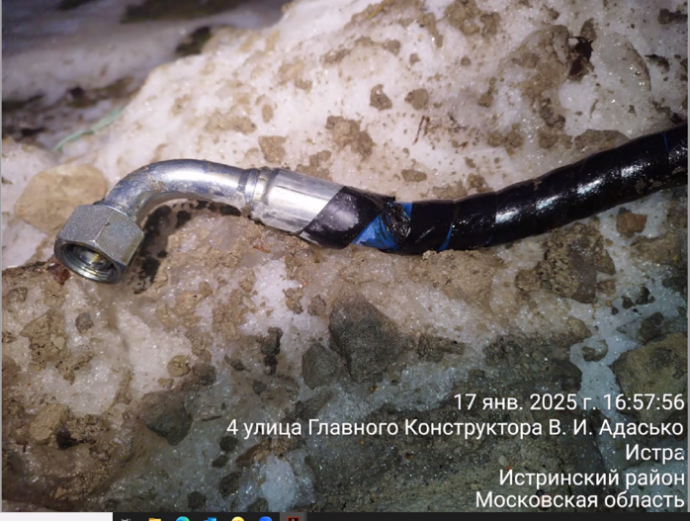
Мобильное приложение
Интеллектуальные способности:
- Автоматическая проверка правильности и полноты заполнения данных.
- Рекомендации по следующим шагам на основе истории ремонтов и типичных ошибок.
- Аналитика по задержкам и проблемным этапам.
- Легкий доступ к базе знаний и типовым решениям.
Возможность обновления процедур и инструкций без обновления приложения.
Notes:
На фотографиях указывать время дату клиента адрес

